Slide 1

Xây dựng hệ thống trợ lý ảo
Đồ Án Môn Học Xử Lý Ngôn Ngữ Tự Nhiên
Ths.Nguyễn Văn Bình
Sinh viên thực hiện:
1. Huỳnh Thị Hoàng Hảo Mã SV: 19IT073
2. Nguyễn Minh Hà Mã SV: 19IT309

Slide 2
Table of Contents
01
02
Giới thiệu đề tài
Trợ lý ảo
03
04
Chức năng
Demo

Slide 3
01
Giới thiệu đề tài

Slide 4
Lý do chọn đề tài
- Sự phát triển nhanh chóng của AI và học máy đã giúp phát triển công nghệ nhận dạng giọng nói.
- Các “ông lớn” làng công nghệ thế giới đã cho ra đời các trợ lý ảo.

Slide 5
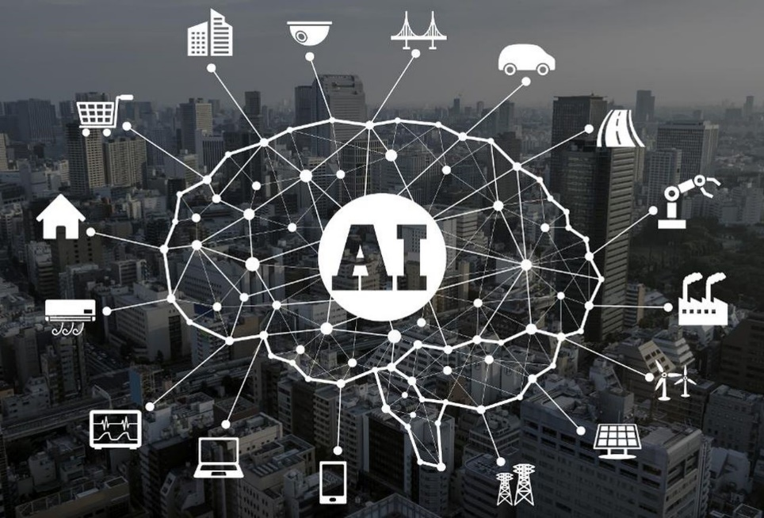

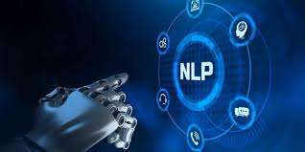
Những kiến thức cần có
AI
Virtual Assistant
NLP

Slide 6


Công cụ - Ngôn ngữ

Slide 7
02
Trợ lý ảo

Slide 8
Trợ lý ảo là gì?
- Trợ lý ảo (Virtual Assistant) hay còn gọi là trợ lý AI hay trợ lý kỹ thuật số, là chương trình ứng dụng được thiết kế để "hiểu" các lệnh thoại bằng ngôn ngữ tự nhiên.
- Trợ lý ảo là một ứng dụng lập trình hướng nhiệm vụ, nhận dạng giọng nói của con người và thực hiện các lệnh được phát âm bởi người dùng.

Slide 9
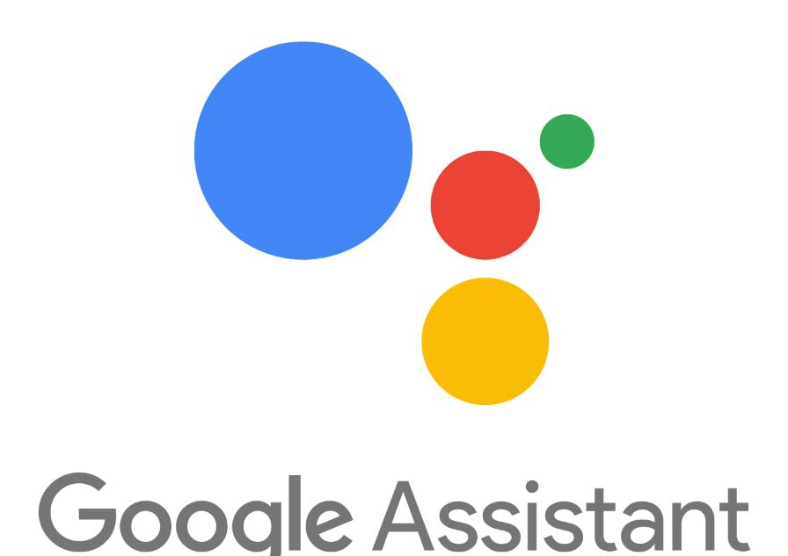




Một số ứng dụng trợ lý ảo

Slide 10
03
Chức năng

Slide 11
Chức năng hoàn thành
- Chuyền văn bản thành âm thanh.
Chuyển âm thanh thành văn bản.
Chức năng giao tiếp, chào hỏi.
Chức năng hiển thị thời gian.
Chức năng mở ứng dụng hệ thống, website và chức năng tìm kiếm từ khóa trên Google.
Chức năng phát nhạc trên Youtube.

Slide 12
Chức năng chưa hoàn thành
Chưa xây dựng giao diện.
Chưa hoàn thiện chức năng xem thời tiết.

Slide 13
04
DEMO

Slide 14
Thanks!

